Slide 1
第8讲 知识要点回顾
一、 类--- 一种数据类型
二、 对象---具体的实例=属性+方法
三、属性---对象的特征
四、方法---对象的行为
五、 继承—多个类之间的父子关系

Slide 2
现场编程实践
输出1~100内的所有偶数，并求和
输出2000~3000年之间的所有闰年
打印九九乘法表

Slide 3
第9讲 模块与包
信息科学与技术学院
北京师范大学 2016年秋季

Slide 4
第9讲 目录
一、模块的导入与使用
二、包的导入与使用

Slide 5
第9讲（1）模块的导入与使用

Slide 6
自建模块的导入和使用
创建模块--模块就是一个python文件；
def c_to_f(celsius):
fahrenheit = celsius * 9.0/5 + 32
return fahrenheit
my_module.py
使用模块--import
import my_module
cel = float(input('enter a temperature in Celsius:'))
fah = my_module.c_to_f(cel)
print("That's {0} degree of Fahernheit".format(fah))
test_my_module.py

Slide 7


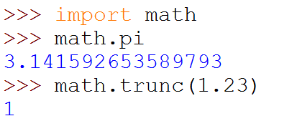
标准模块的导入和使用
import语句：模块名注意大小写
import random
random.seed(1)
for i in range(5):
num = random.randint(1,45)
print(num)
chapter10_1_1.py
Notes:
调用模块中的函数，用模块的名称（import random)+点号+函数（注意：函数后面需要有括号，若有参数，放置于括号内）即：module_name.function(*args)

Slide 8
第9讲（2）包的导入与使用

Slide 9
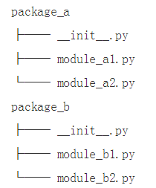
包导入与使用
包和模块组成的层次组织结构，对应于文件夹和模块文件；
main.py
想要引用package中的模块modulea1:
from package_a import module_a1
import package_a.module_a1
注意包及模块的大小写；

Slide 10
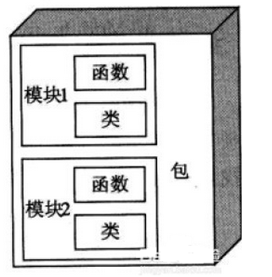
模块与包
python中的一个module对应的就是一个.py，其中定义的所有函数和变量都属于这个module
package,就是一堆module的集合，也就是一堆.py文件

Slide 11
The End

